Slide 1

Informatika pro ekonomy II
Přednáška 2
doc. Mgr. Petr Suchánek, Ph.D.
Katedra informatiky a matematiky
suchanek@opf.slu.cz

Slide 2
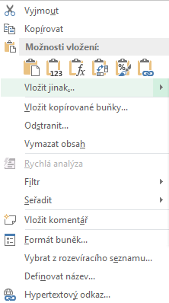
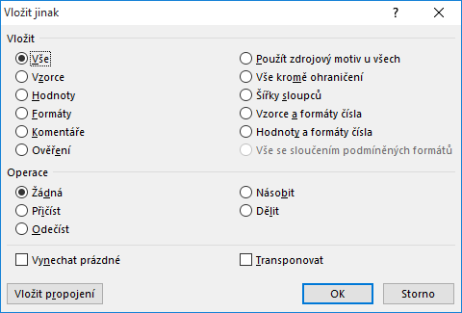
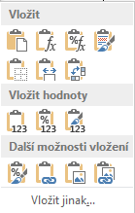
Speciální úpravy dat
Vložit jinak…
vybereme oblast ke kopírování;
po přepnutí na cílovou buňku (levý horní roh cílové oblasti) vybereme z možných činností (pravé tlačítko myši)
Vložit jinak…
Ikony vlastností vložení

Slide 3

Speciální úpravy dat
Vložit jinak…(část Vložit)
Z kopírovaných buněk vloží veškerý obsah buněk včetně formátování.
Vloží jenom komentáře připojené k buňce
Vloží z kopírovaných buněk jenom nastavení ověření dat.
Vynechá prázdné zdrojové buňky

Slide 4
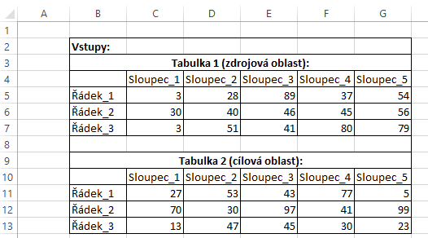
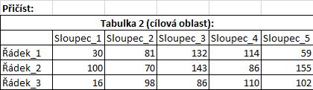
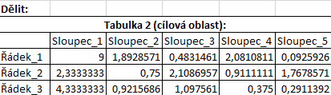
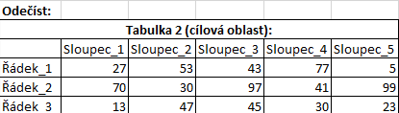
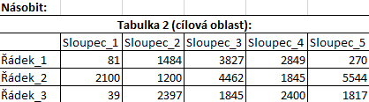
Speciální úpravy dat
Vložit jinak… (část Operace)

Slide 5
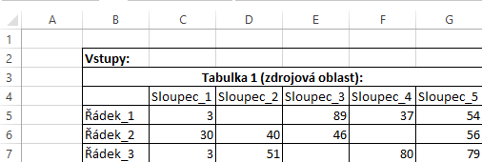
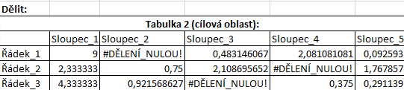

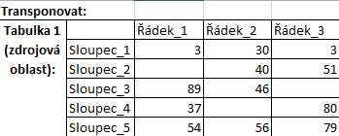
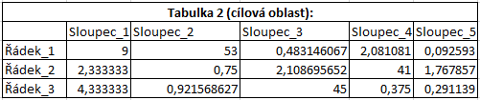

Speciální úpravy dat
Vložit jinak… (část Operace)
Viz Tabulka 2 (cílová oblast) předchozího slajdu

Slide 6
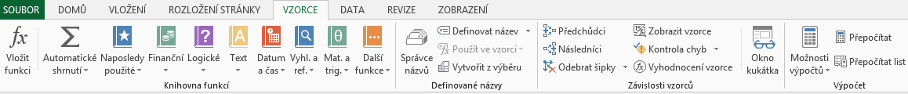
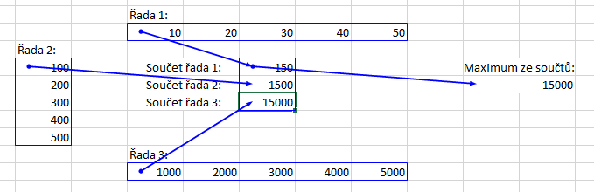
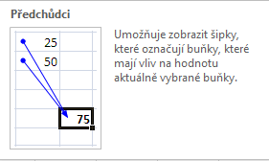
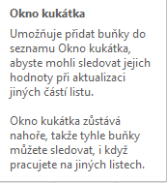
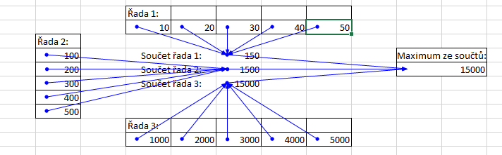
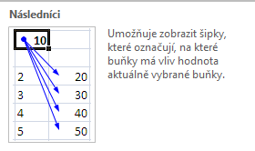
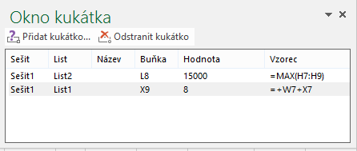
Speciální výpočty
Grafické zobrazení vztahů mezi obsahy buněk
Karta „Vzorce“ – Závislosti vzorců:

Slide 7







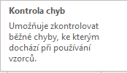
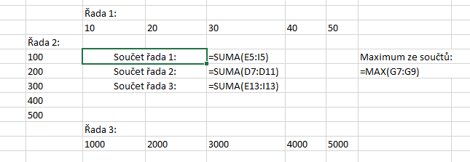
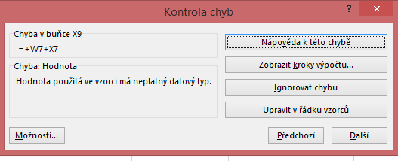


Speciální výpočty
Další možnosti v nabídce „Závislosti vzorců“
Karta „Vzorce“ – Závislosti vzorců:
  zobrazit vzorce
  kontrola chyb
Viz následující slajd

Slide 8
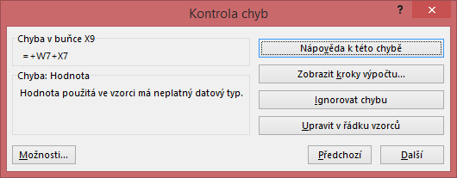
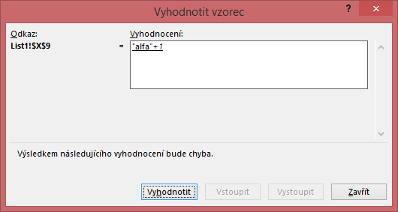
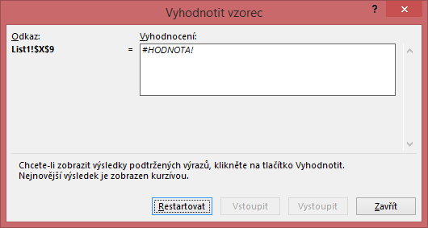
Speciální výpočty
Další možnosti v nabídce „Závislosti vzorců“
Kontrola chyb:
Přepne do nabídky:
Soubor-Možnosti-Vzorce

Slide 9
Speciální výpočty
Iterace
Základním principem iterace je opakování určitého procesu v měnícím se kontextu. Uplatňuje se především v dynamických jevech.
Iterační metoda se dá využít v případě, že nám stačí výsledek zaokrouhlený na určitý počet desetinných míst. Je založena je na konvergenci posloupnosti k žádané hodnotě.
Při použití v Excelu chápeme iteraci jako řešení problému postupným opakováním s dalším a dalším přibližováním se žádoucímu výsledku. Každé další opakování mění kontext, ve kterém probíhá další krok.
Parametry iterace se nastavují v nabídce:
Soubor-Možnosti-Vzorce-Možnosti výpočtu

Slide 10
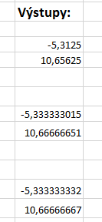



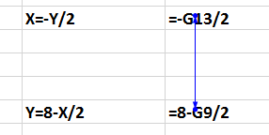
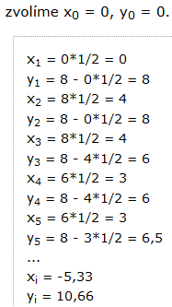

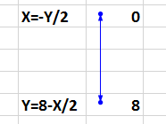
Speciální výpočty
Iterace
Soubor-Možnosti-Vzorce-Možnosti výpočtu:
Příklad:
Postup iterace:

Slide 11
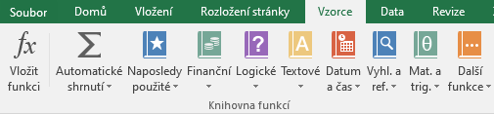
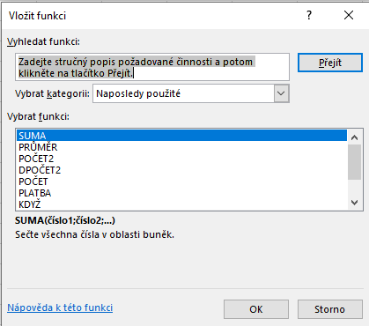
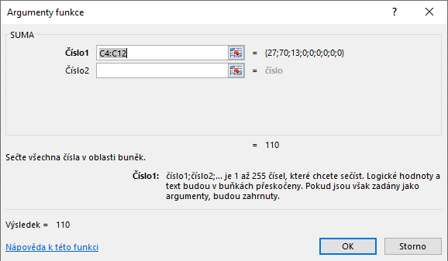
Funkce

Slide 12
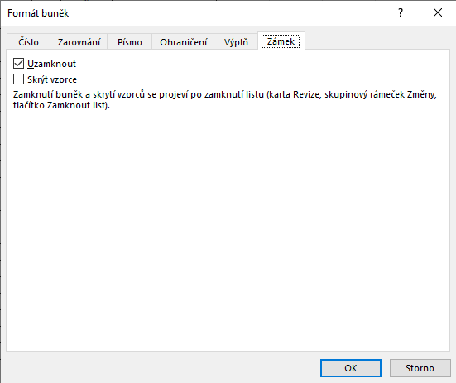
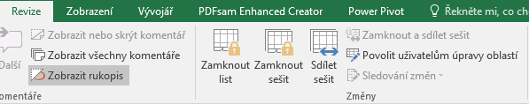
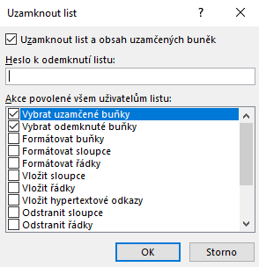
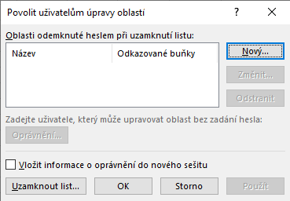
Zámek

Slide 13
Zpracování hromadných dat
Úvodem
Zpracováním dat rozumíme evidování a následné úpravy velkého množství údajů o velkém množství objektů reálného světa, reprezentovaného modelem zpracovávaným pomocí výpočetní techniky.
Jednotlivé objekty reálného světa seskupujeme do tříd objektů, pro které je typické, že všechny objekty jedné třídy mají stejnou strukturu vlastností.
Jednotlivé objekty v rámci jedné třídy nabývají v rámci jednotné struktury vlastností různých konkrétních hodnot.
Abychom byli schopni jednoznačně rozlišit jednotlivé objekty v rámci jedné třídy, je nutné, aby aspoň v rámci jedné vlastnosti nabýval každý objekt dané třídy objektů jednoznačně určitelnou hodnotu (tuto vlastnost budeme označovat jako klíčovou vlastnost objektu – primární klíč).
Příklady tříd objektů:
  Lidé (studenti školy, akademičtí pracovníci, zaměstnanci, obyvatelé ČR, …)
  Množina věcí (materiál na skladě, knihy v knihovně, inventář, …)
  Množina jevů (zdravotní stav pacientů, počasí, …)
  …

Slide 14
Zpracování hromadných dat
Úvodem
Typické úlohy evidence a úprav hromadných dat:
  Vytvořit model výseku reálného světa na nějakém médiu, tj. zaznamenat vhodně organizované údaje o objektech např. v Excelu.
  Umět realizovat změny údajů (ve výpočetním modelu) v souladu se změnami evidované reality.
  Umět provádět výběry dat podle různých kritérií – tak získávat z dat informace.
  Umět odvozovat a počítat z daných dat další hodnoty (agregované funkce).
  Třídit data podle potřebných kritérií.
  Zaznamenávat vztahy mezi údaji o objektech různých druhů.
  Poskytovat další vhodné formy výstupů o zadaných či odvozených datech (grafické úpravy apod.).

Slide 15


Zpracování dat v Excelu
Zpracování dat – Karta DATA
Podrobněji jsou jednotlivé funkce probrány nad daty v souboru „Hromadna_data“
Umožňuje načíst data ze souborů vytvořených v různých aplikacích
Další nástroje pro práci s daty
Vytváření hierarchie dat a souhrnných informací
Třídění a výběr dat na základě zadaných podmínek

Slide 16
Tabulka
Označení řádků a sloupců
 | Bílá technika | Televizory | Telefony
Leden | 542 | 852 | 872
Únor | 404 | 45 | 9
Březen | 542 | 71 | 72
Duben | 25 | 78 | 2
Květen | 4 | 74 | 74
Červen | 5 | 741 | 456
Červenec | 5 | 45 | 85
Srpen | 57 | 74 | 52
Září | 9 | 41 | 56
Říjen | 88 | 12 | 45
Listopad | 2 | 56 | 85
Prosinec | 72 | 36 | 45

Slide 17
Seznam
Jednořádkové záhlaví a jednotlivé záznamy.
Seznam je od dalších údajů na listu oddělen minimálně jedním prázdným řádkem a jedním prázdným sloupcem;
V každém poli (sloupci) stejný typ dat.
Id | Jmeno | Prijmeni | PSC | Mesto | Ulice | Krev skup.
1 | Daniel | ADAMEK | 74101 | Nový Jičín | č. 786 | A
2 | Roman | ADAMEK | 75641 | Vsetín | Oskara Nedbala 733 | B
3 | Monika | ADÁMKOVÁ | 74221 | Nový Jičín | Dělnická 18 | B
4 | Jitka | ADÁMKOVÁ | 73401 | Karviná | Hlavní 1377 | O
5 | Jana | ADÁMKOVÁ | 75002 | Přerov | Obranců míru 8 | B
6 | Martina | AUGUSTINOVÁ | 73401 | Karviná | Nádražní 64 | A
7 | Radomír | BAAR | 68603 | Uherské Hr | Z. Fibicha 1213 | B
8 | Martin | BABÁČEK | 78901 | Šumperk | Na sadech 169 | A

Slide 18
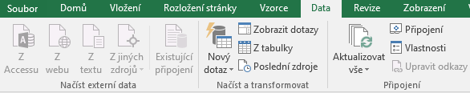
Import dat
Data/Načíst externí data

Slide 19
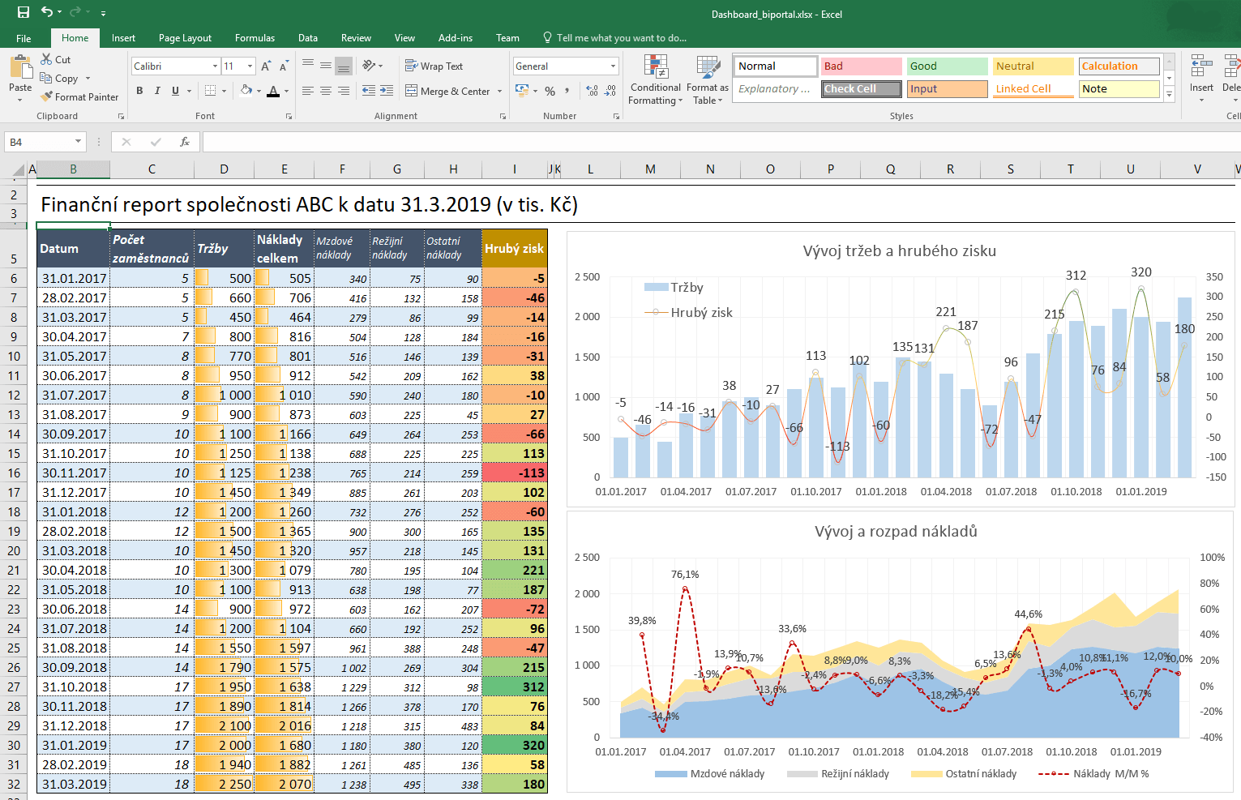
Formátování
Buňka (oblast);
Tabulka;
Seznam;
List;
Karta (ouško).

Slide 20
Cvičení
Pomocný soubor:
Pomocny_3.xlsx

